Slide 1
第2章 HTML5的文档结构元素
1
HTML的元素和属性
2
HTML5文档的基本结构元素
3
HTML5新增的结构元素

Slide 2
回顾、HTML5的概述
新特点或优点：
  兼容：不是代替，是兼容与过渡
  基于编程人员的习惯，更加人性化：
  如<div id=”header”>改成了<header>
  增加编程人员的效率：代码自动识别
  如
  id=”mm” id=mm
  ID=”mm” ID=mm
  上面四种在HTML5中都是一样的。要求：一个标准的代码员，只会写id=”mm”

Slide 3
  引入了基于来源的安全模型，可以可以在不同的API中通用。
  真正的实现了HTML与CSS分离，为此会有很多HTML的功能及标签不被支持了。从而简化了很多功能。比如：1、浏览器具有的原生能力代替了复杂的JS；2、DOCTYPE更加简单；3、简化了字符集声明；4、简单而强大的API
  无插件。

Slide 4
代码规范要求
规范一：使用小写的元素名称、属性名称，属性值使用引号。
规范二：图片通常使用 title、alt 属性。 alt在图片不能显示时，它能替代图片显示；定义好图片的尺寸，在加载时可以预留指定空间，减少闪烁。
规范三：避免一行代码过长，不利于阅读。并注意层次缩进

Slide 5
代码规范要求
规范四：注释的写法（特别是版块开始、结束）
<!-- 这是注释 -->
<!--
第一个字符缩进两个空格，更易于阅读。
这是 一个较长评论。
-->

Slide 6
代码规范要求
规范五：样式表可以省略type.
<link rel="stylesheet" href="styles.css">
短的规则可以写成一行
长的写成多行,按分类摆放，比如font的放一块。
规范六：使用小写的文件名

Slide 7
2.1 HTML5的元素和属性
HTML元素
  HTML元素指的是从开始标记（start tag）到结束标记（end tag）的所有代码。其内容是开始标记与结束标记之间的内容。
HTML元素的属性
  属性用来说明元素的特征，属性的格式通常为“属性/值”对。
  <tag properity1 ="value1" properity2 = "value2"…>…</tag>
使用html根元素显示图片。
使用html根元素显示网页文本内容。
开始标记 | 元素内容 | 结束标记
<p> | 这是一个段落 | </p>
<a href=""> | 这是一个超级链接 | </a>

Slide 8
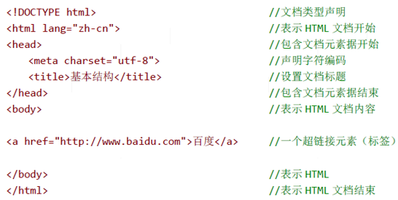
2.1 HTML5的元素和属性
HTML5文档 元素/标签，属性和属性值
  html,head,body
  title,meta,style,javascript
  a

Slide 9
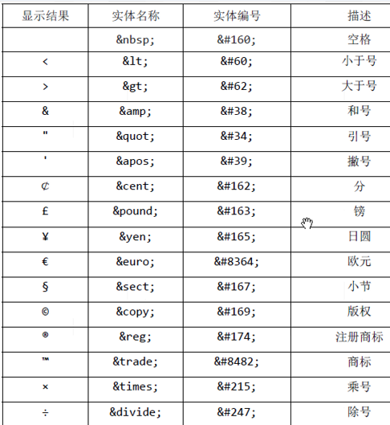
2.1 HTML的字符实体
HTML的字符实体
  字符实体有三部分：一个符号 (&)，一个实体名称，以及一个分号 (;)。例如，要在 HTML 文档中显示小于号，可以输入“&lt;”

Slide 10
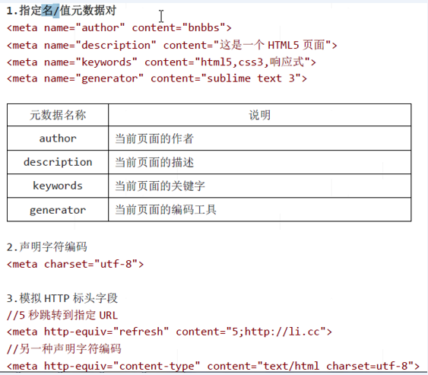
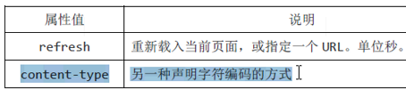
2.1 HTML的元数据

Slide 11
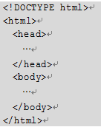
2.2 HTML文档的基本结构元素
<html>和</html>标记表示该文档是HTML文档。
  <html>标记可省略
<head> 和</head>标记表示文档头部信息。
  一般包括标题和主题信息、元数据、样式、脚本，该信息不会显示在页面正文中。
<body>和</body>标记是网页的主体信息
  是显示在页面上的内容，各种网页元素。

Slide 12
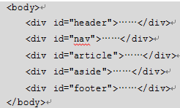
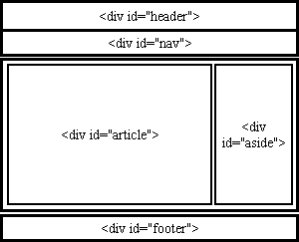
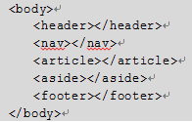
2.3 HTML5新增的结构元素
１用DIV描述的网页布局

Slide 13
2.3 HTML5新增的结构元素
2 HTML5增加的结构元素
  HTML 5增加了article、section、nav、aside、header、footer、main等布局元素，以实现更好的语义解释。
  结构元素定义的是增强了语义的div块，是HTML页面按逻辑进行分割后的单位，并没有显示效果。

Slide 14
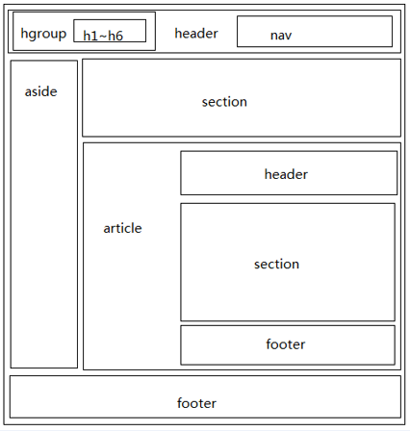
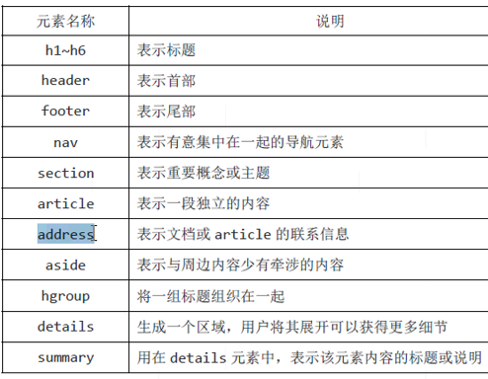
2.3 HTML5新增的结构元素
文档元素主要目的是在页面布局时区分各个主题和概念。

Slide 15
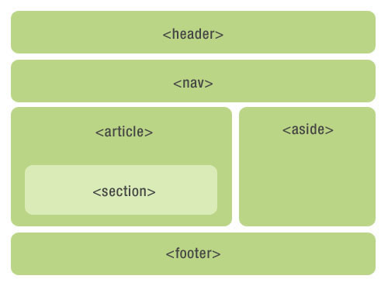
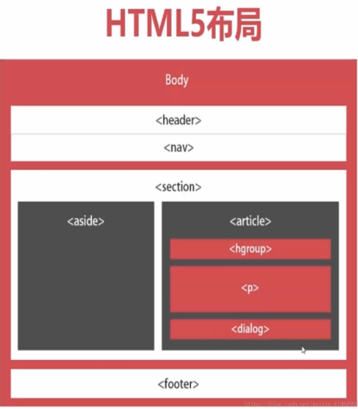
2.3 HTML5新增的结构元素
文档元素主要目的是在页面布局时区分各个主题和概念。
Notes:
将这些图片写成相应代码，内容自定义

Slide 16
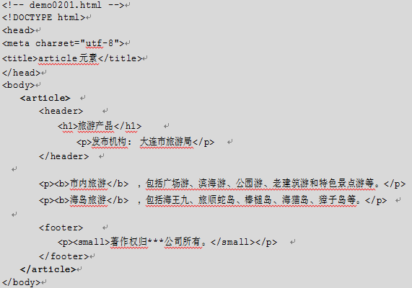
2.3 HTML5新增的结构元素
article元素
  article元素代表文档、页面或应用程序中独立的、完整的、可以独自被外部引用的内容。独立包含头、尾、主题等一系列内容
  例如：博客或报刊中的文章、杂志、论坛帖子、用户评论、新闻、交互式组件或独立的插件，页面中主体部分或其他任何独立的内容都可以用article来描述。
  每个article内部结构相似，都有h1-h6标题

Slide 17
在上例的文章中，使用article元素作为整体内容。
在其中嵌套header元素及footer元素
当<article>元素嵌套使用时，则该元素代表与父元素有关的文章。例如，代表博客评论的<article>元素可嵌套在代表博客文章的<article>元素中。例：2-3-2.html
<article>元素中文章作者的信息可通过<address>元素表示，但是不适用于嵌套的<article>元素。
<article>元素中文章的发布日期和时间可通过<time>元素的pubdate、datetime属性表示。。

Slide 18
2-3-2中就是常见的文章的使用方法。
article 是一个特殊的 section 标签，它比 section 具有更明确的语义, 它代表一个独立的、完整的相关内容块。一般来说， article 会有标题部分(通常包含在 header 内)，有时也会 包含 footer 。虽然 section 也是带有主题性的一块内容，但是无论从结构上还是内容上来说，article 本身就是独立的、完整的。

Slide 19
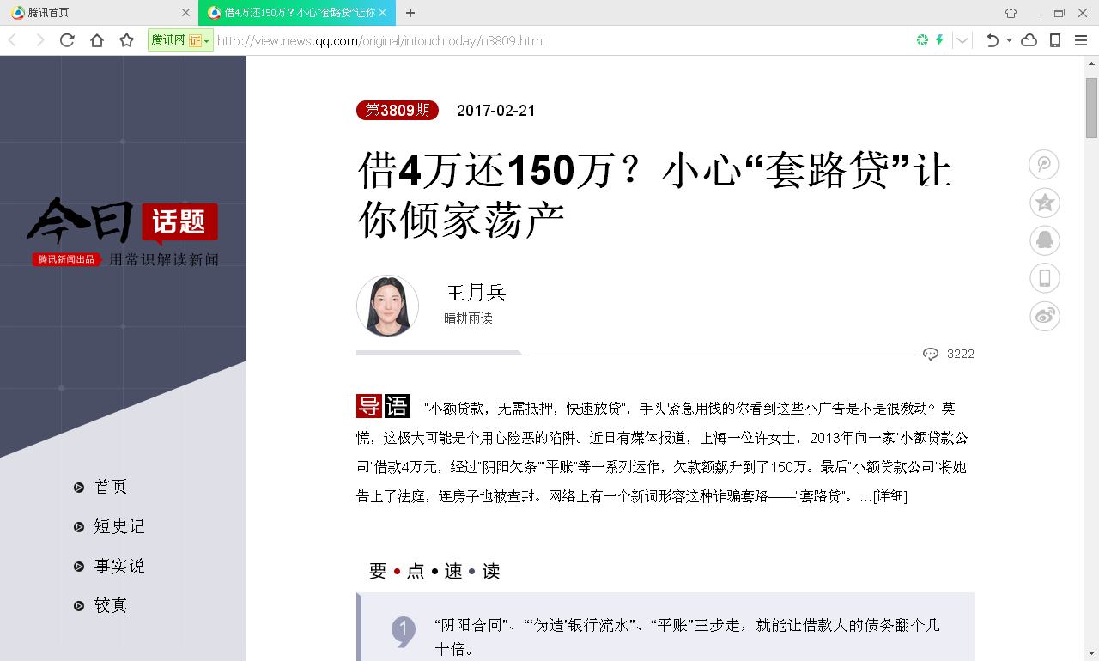
2-3-3article表示插件的使用
<article>
<h1>使用插件</h1>
<object>
<param name="allow" value="true">
<embed></embed>
</object>
</article>

Slide 20
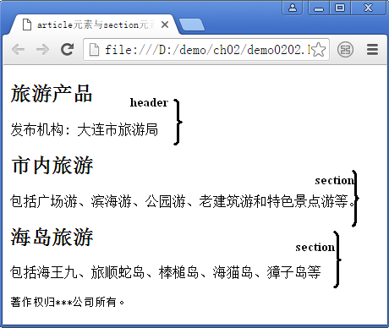
2.3 HTML5新增的结构元素
section元素
  section元素用于定义文档中的节，具有某个主题（一个文档的主题内容）。例如章节、页眉、页脚或文档中的其它部分。一般用于成节的内容，会在文档流中开始一个新的节。它用来表现普通的文档内容或应用区块，用于对网站或应用程序页面上的内容进行分区。通常由内容及其标题组成。主要用来划分区域，但还是用div布局
示例2-2

Slide 21
section与DIV区别
  div关注结构的独立性；
  section关注内容的独立性，可以单独存储到数据库中或输出到word文档中的。
当一个容器要被定义样式或脚本行为，用div.
注意：
1、不要将section当做设置样式的页面容器，此类操作可以使用div
2、如果article、aside或nav更符合使用，不要使用
3、不要为没有标题的内容区块使用

Slide 22
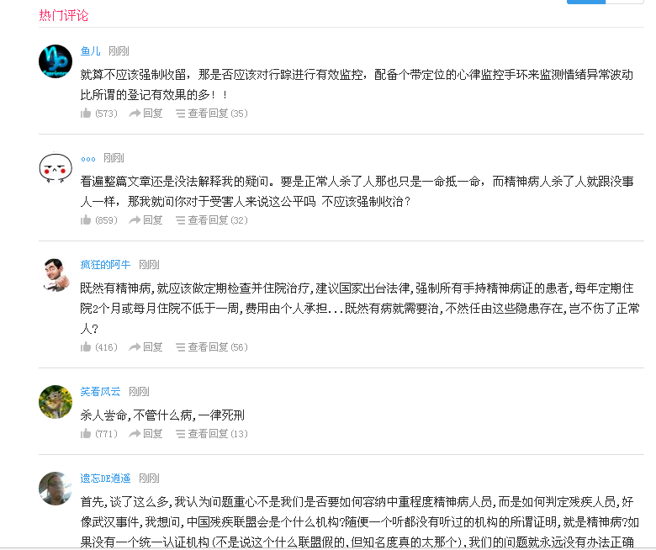

Slide 23
2.3 HTML5新增的结构元素
aside元素
  aside标签用来承载非正文的内容，被视为页面中一个单独的部分。它的内容跟这个页面的其它内容的关联性不强，或者是没有关联，单独存在。可以被删除，而不会影响到网页的内容、章节或是页面所要传达的信息。通常显示成侧边栏(sidebar)或一些插入补充内容。一般作为注释栏（某一段内容）。通常用来在侧边栏显示一些定义，比如目录、索引、术语表等；也可以用来显示相关的广告宣传，作者的介绍，Web应用，相关链接，当前页内容简介等。
  不要使用<aside>元素标记括号中的文字，因为这种类型的文本被认为是主内容的一部分。
header元素
  header元素是一种具有引导和导航作用的结构元素，一般是整个页面或页面内容区域的头部，放LOGO、标题、导航、表格等，可以加hn的地方，都会加入header。header中包含hn\hgroup\table\form\nav等元素。
footer元素
  footer元素一般作为其上层容器元素的脚注。一般包括版权声明、友情链接等

Slide 24
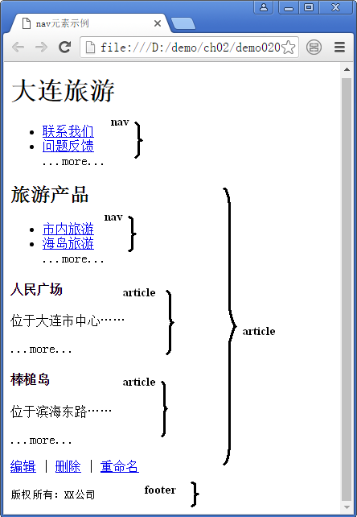
2.3 HTML5新增的结构元素
nav元素
  nav元素是一个可以用作页面导航的链接组，其中的导航元素链接到其他页面或当前页面的其他部分。
示例2-3
应用nav元素设置页面全局导航。
在<article>标签内应用nav元素。

Slide 25
2.3 HTML5新增的结构元素
time元素
  time元素是语义化元素，使页面语义描述更清晰，让网络搜索引擎理解（百度、谷歌）能很好理解页面。
  使用time元素，可以插入计算机能够识别的日期和时间，同时又能以一种可读的方式显示给用户。
hgroup元素：h1-h6
  hgroup 元素从语义化上看为标题组，一般作为header 标签的子元素，一个内容区域中包括了主标题和至少一个子标题才使用 hgroup。

Slide 26
2.3 HTML5新增的结构元素
address元素
  address 元素从语义化上看为地址，其用法主要再于在文档中呈现的联系信息，通常内容为作者、网站链接、电子邮箱、地址、电话号码等。放在footer中。在body下为整个页面的联系信息，在article下为该文章的联系信息。
main元素
  main元素表示网页中的主要内容。
  每个网页内部只能放置一个main元素。不能将main元素放置在任何article、aside、footer、header或nay元素内部。

Slide 27
2.3 HTML5新增的结构元素
details元素
  details元素是HTML5的新增页面元素，该元素提供了一种替代JavaScript的方法，它主要提供了一个展开/收缩区域。
  目前，只有Chrome浏览器支持details元素。
  单击“详细信息”文本，将会展开定义的详细信息
  <details>
  <p>明日科技，成立于1998年....</p>
  </details>
  使用<details>标记实现文章内容的展开与收缩。
  通过<details>标记实现图片的显示与隐藏。

Slide 28
2.3 HTML5新增的结构元素
summary元素
  该元素通常是details元素的第一个子元素。该元素用来包含details元素的标题。标题是可见的，当用户单击标题时会显示details元素中的其他所有从属元素的详细信息。或实现页面交互
  使用details元素和summary元素实现手风琴效果。
  使用summary元素定义文章标题。
  使用summary元素定义图片的名称。

Slide 29
2.3 HTML5新增的结构元素
menu元素
  除了常用的内容交互元素外，使用较多的还有菜单交互元素。
  该元素通常与<li>列表元素结合使用，用来定义一个列表式的菜单。
  首先添加一个<menu>元素，在该元素中加入<li>列表元素；然后在列表元素中分别定义一个<img>和<span>元素，用于展示图片与图片说明；最后使用CSS样式，实现当用户将鼠标移到某个<li>元素时，展示选项被选中的效果。

Slide 30
2.3 HTML5新增的结构元素
figure标签
  figure元素是HTML5中的新增页面元素，该元素代表一个块级图像，还可以包含说明。
  该元素用来表示网页上一块独立的内容，将其从网页上移除后不会对网页上的其他内容产生任何影响。
  figcaption元素表示figure元素的标题。它从属于figure元素，所以其必须书写在figure元素内部，可以书写在figure 元素内的其他从属元素的前面或后面。一个figure元素内最多只允许放置一个figcaption元素，但允许放置多个其他元素。
  通过figure元素定义文档的插图。
  通过figure元素定义图表。

Slide 31
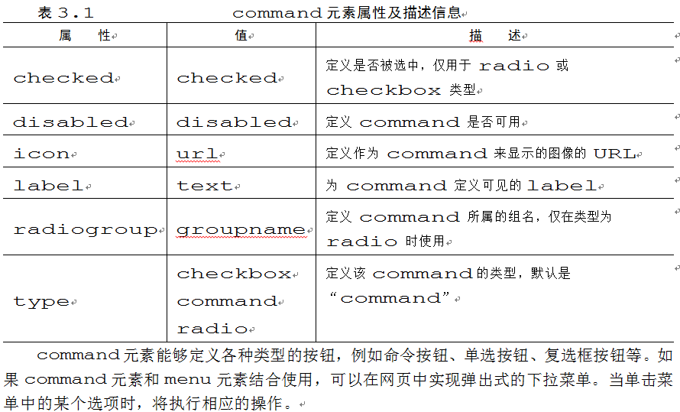
2.3 HTML5新增的结构元素
command标签
  该元素功能是定义各种类型的命令按钮。
  当单击“文件”或“打开”文本时，页面中会出现对话框的效果
  目前只有Internet Explorer浏览器支持command标签。
Notes:
使用command标记元素实现图片按钮效果。
使用command标记元素定义复选框按钮效果。

Slide 32
2.3 HTML5新增的结构元素
progress标签
  它表示一个任务的完成进度，这进度可以是不确定的，只是表示进度正在进行。
  使用progress标记元素实现进度条效果。
  在Chrome浏览器中运行
  该元素主要有两个属性：value属性表示已经完成了多少工作量，max属性表示总共有多少工作量。工作量的单位是随意的，不用指定。
  注意：value和max属性的值必须大于0，value的值小于或等于max属性的值。
  使用progress标记元素实现上传文件时的进度条效果
  使用progress标记元素实现载入文件时的进度条效果

Slide 33
2.3 HTML5新增的结构元素
meter标签
  meter元素标签用来表示规定范围内的数量值，如磁盘使用量比例、投票人数占总投票人数的比例等。
  使用meter标记元素来实现规定范围内数量值的百分比效果，在Chrome浏览器中运行
  该元素共有6个属性。
    Value：表示当前标量的实际值；如果不作指定，那么<meter>标签中的第一个数字就会被认为是其当前实际值，例如<meter>2 out of 10</meter>中的“2”；如果标签内没有数字，那么标量的实际值就是0。
    Min：当前标量的最小值；如不作指定则为0。
    Max：当前标量的最大值；如不作指定则为1；如果指定的最大值小于最小值，那么最小值会被认为是最大值。
    Low：当前标量的低值区；必须小于或等于标量的高值区数字；如果低值区数字小于标量最小值，那么它会被认为是最小值。
    High：当前标量的高值区。
    Optimum：最佳值；其范围在最小值与最大值区间当中，并且可以处于高值区。
  使用meter标记元素显示投票率。
  使用meter标记元素显示关键词匹配程度。

Slide 34
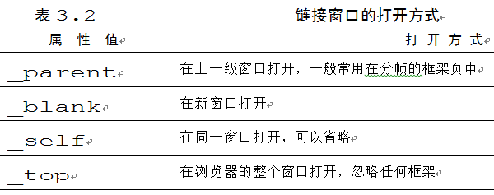
2.3 HTML5新增的结构元素
base标签
  应用基底网址标记<base>设置目标链接的绝对路径。在HTML页面中只能设置一个基底标记，而且要将其放置在头部以及任何包含URL地址的语句之前。
  语法如下：
  <base href="链接地址"target="新窗口的打开方式">
  在该语法中，“链接地址”就是要设置的页面的基底网址，而“新窗口的打开方式”可以设置为不同的效果。
  通过<link>标签链接外部样式表。
  通过<base>标签设置图像的绝对路径。

Slide 35
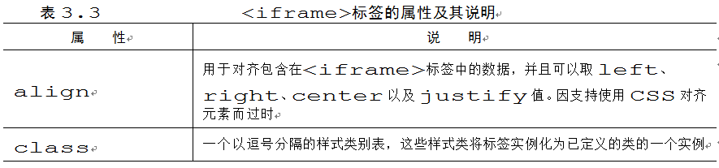
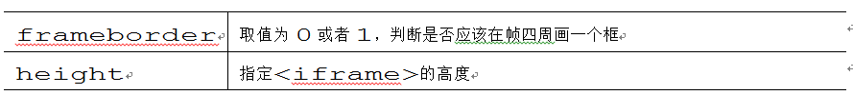
2.3 HTML5新增的结构元素
iframe标签
  <iframe>标签是一种特殊的框架页面，在浏览器窗口中可以嵌套子窗口，在其中显示子页面的内容。
  语法如下：
  <iframe src="文件" height="数值" width="数值" name="框架名称" scrolling="值" frameborder="值"></iframe>

Slide 36
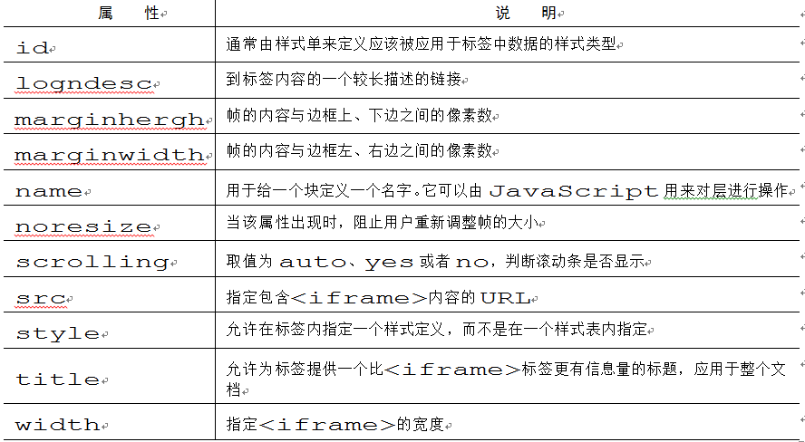
2.3 HTML5新增的结构元素
iframe标签
在需要重新组建的网页中应用iframe元素。
设置<iframe>框架的各种属性

Slide 37
2.3 HTML5新增的结构元素
object标签
  使用object元素在网页中显示一个Flash。
  object元素可支持多种不同的媒介类型，例如图片、音频、视频等。
  主要使用object元素的type、data属性来显示Flash。关键代码如下：
  <object width="300" height="200" type="application/x-shockwave-flash" data="cd.swf"></object>
  使用object元素在网页中播放视频文件。
  使用object元素在网页中播放音频文件。

Slide 38
2.3 HTML5新增的结构元素
右键菜单
  对于一个企业网站来说，充分利用鼠标右键、操作鼠标右键弹出菜单更简便、更快捷，只需轻击鼠标就可以制作出具有专业水准的动态菜单，其独特的菜单悬浮和任意定位的功能更是最大限度地节省了页面空间，而丝毫不影响页面布局。
  通过JavaScript中鼠标的右键单击事件oncontextmenu和鼠标的左键单击事件onclick调用相应的函数控制div层的显示、隐藏来实现菜单的显示或隐藏。
  为导航菜单制作右键菜单。
  实现链接的右键菜单功能。

Slide 39
将HTML修改成第一个HTML5页面
第一步：检查第一行是否是<!DOCTYPE html>
第二步：编写HTML5
<header>导航</header>
<nav>菜单</nav>
<aside>左侧</aside>
<article>内容</article>
<aside>右侧</aside>
<footer>底部说明</footer>

Slide 40
第三步：编写样式代码
header,nav,article,footer{ border:solid 1px #666; padding:10px; margin:10px;}
header,nav{ width:960px;}
aside{ float:left; width:200px; }
article{ float:left; width:520px;}
footer{clear:both; width:960px;}

Slide 41
解释：
1、<!DOCTYPE html>是HTML5的声明方法。
  当使用工具时也可以在声明中加入system识别符。
  如： <!DOCTYPE html SYSTEM “about:legacy-compat”>
  注明：
  1）在HTML5中不区别大小写，引号不分单引号和双引号。
  2）网页有多种显示模式：怪异模式（Quirks）、近标准模式（Almost Standards）和标准模式（Standards）。

Slide 42
2、字符编码：一定是UTF-8，没有其它。
3、请记录：
1）不允许写结束标记的有：area\base\br\col\command\embed\hr\img\input\keygen\link\meta\param\source\track\wbr
2)可以省略结束：li\dt\dd\p\rt\rp\optgroup\option\colgroup\thead\tbody\tfoot\tr\td\th
3)可全省:html\head\body\colgroup\tbody

Slide 43
4、新增结构元素
Header
Footer
Section
Article
Aside
nav

Slide 44
2.3 HTML5新增的元素
mark标签
  该元素的主要功能是在文本中高亮显示某个或某几个字符，旨在引起用户的特别注意。其使用方法与<em>和<strong>有相似之处，但相比而言，HTML5中新增的mark元素在突出显示时，更加随意与灵活。
  使用mark元素高亮显示文档的关键字。
  使用mark元素高亮显示带有背景颜色的文字。
  使用<mark>标签标出文章重点。
  使用<mark>标签标记文章出处。

Slide 45
2.3 HTML5新增的元素
cite标签
  cite元素可以创建一个引用标记，用于文档中参考文献的引用说明，如书名或文章名称等。
  使用cite元素引用书名。
  使用cite元素引用一部电影名称。

Slide 46
作业
（1）参照示例2-2设计一个网页，比较article元素与section元素的区别。
（2）设计一个网页，在其中显示HTML的部分字符实体。
（3）将一个HTML网页修改成HTML5网页。
（4）下载并安装IE浏览器、Chrome浏览器、Firefox浏览器，在http://html5test.com上测试不同类型的浏览器对HTML5的支持度。

Slide 47



